Slide 1

স্বাগতম

Slide 2
শিক্ষক পরিচিতি
‡gv: b~iæwÏb
সহকারী শিক্ষক
KvwPiMvwZ সরকারি প্রাথমিক বিদ্যালয়
বিশ্বম্ভরপুর, সুনামগঞ্জ ।

Slide 3
পাঠ পরিচিতি
শ্রেনিঃদ্বিতীয়
বিষয়ঃবাংলা
পাঠের শিরোনামঃনানা রঙের ফুলফল
পাঠ্যাংশঃআমাদের দেশ…...দেখতে খুব সুন্দর।
সময়ঃ ৪০ মিনিট

Slide 4
শিখনফলঃ
শোনা- ১.১.১-বাক্য ও শব্দে ব্যবহ্রত বাংলা যুক্তবর্ণের ধ্বনি শুনে মনে রাখতে পারবে।
৩.১.২-পরিচিত ফুল সর্ম্পকে শুনে বুঝতে পারবে।
বলা-১.১.১.- বাক্য ও শব্দে ব্যবহ্রত বাংলা যুক্তবর্ণের ধ্বনি স্পষ্ট ও শুদ্ধভাবে বলতে পারবে।
২.৬.১- পরিচিত ফুল সর্ম্পকে বর্ননা করতে পারবে।
পড়া-১.৩.১-যুক্তব্যঞ্জন পড়তে পারবে।
১.৪.২-পাঠ্যপুস্তকের বাক্য প্রমিত উচ্চারণে পড়তে পারবে।
লেখা-১.৪.১-যুক্তব্যঞ্জন বর্ণ ভেংগে লিখতে পারবে।

Slide 5
নিরাপদ পরিবেশ সৃষ্টি
৫ মিনিট
ছবির মাধ্যমে

Slide 6
নিচের ছবিগুলো দেখি

Slide 7
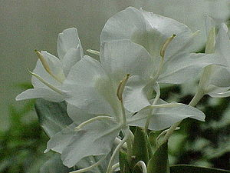
দোলনচাঁপা

Slide 8
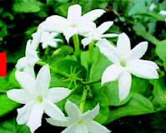
বেলি

Slide 9
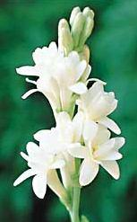
রজনীগন্ধা

Slide 10
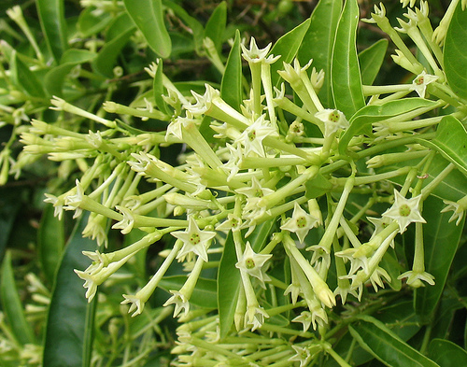
হাসনা হেনা

Slide 11
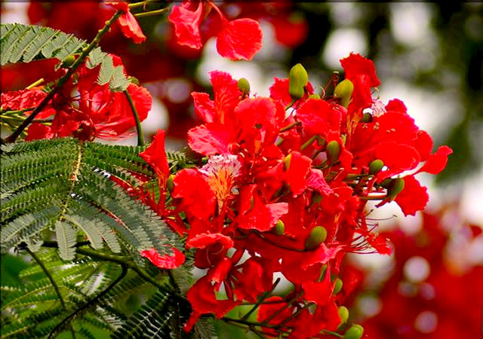
কৃষ্ণচূড়া

Slide 12
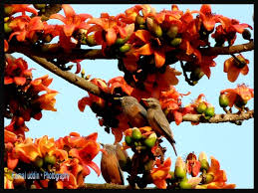
শিমুল

Slide 13
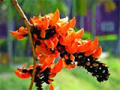
পলাশ

Slide 14
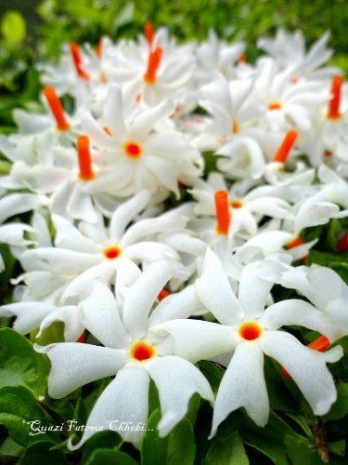
শিউলি

Slide 15

টগর

Slide 16
পাঠ ঘোষনা
নানা রঙ্গের ফুলফল

Slide 17


পূর্বজ্ঞান যাচাই
পূর্ব দিনের পাঠ্যাংশ থেকে পূর্বজ্ঞান যাচাই ও প্রশ্নোত্তরের মাধ্যমে পাঠ ঘোষণা

Slide 18

পাঠ্য বইয়ের ২৮ পৃষ্ঠা খোল।
শিক্ষকের সরব পাঠ
(শিক্ষক শুদ্ধ ,স্পষ্ট ও প্রমিত উচ্চারণে পড়বে আর শিক্ষার্থীরা নিজ আঙুল দিয়ে মিলাবে।)
(আমি পাঠ্যাংশটি প্রমিত উচ্চারণে পড়ে শোনাব । )

Slide 19
পাঠ্য বই এর সংযোগ

Slide 20
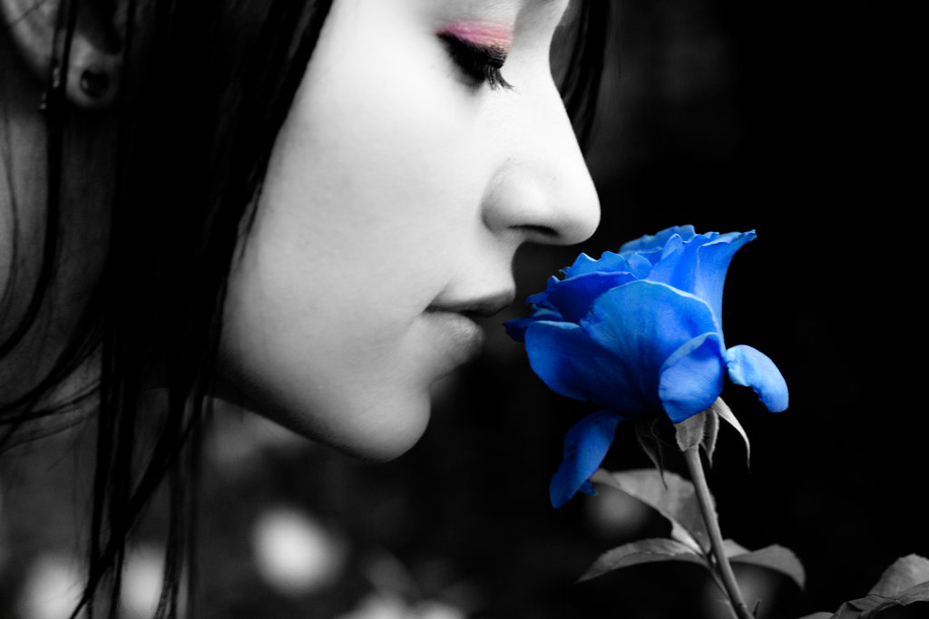
কোন ফুলের সুবাস আছে?
গোলাপের সুগন্ধ আছে।

Slide 21
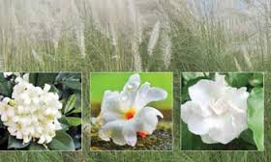
সাদা ফুলের মিষ্টি গন্ধ মন ভরিয়ে দেয়।

Slide 22
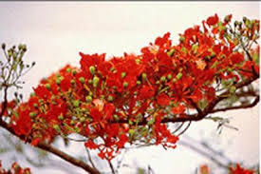
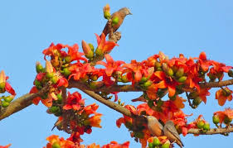
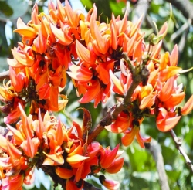
এ ফুল গুলো দেখতে খুবই সুন্দর ,কিন্তু সুবাস নেই।

Slide 23
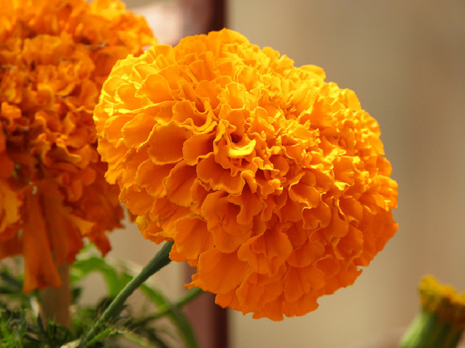
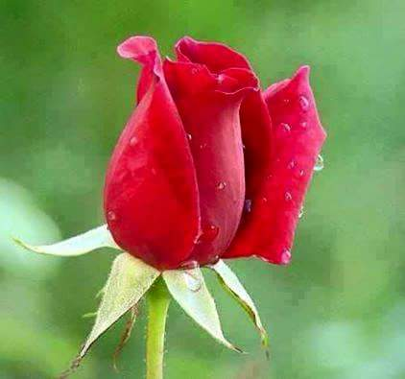
গাদা
হলুদ
ফুলটি কোন রঙের ?
গোলাপ
লাল
কোন রঙের ?

Slide 24
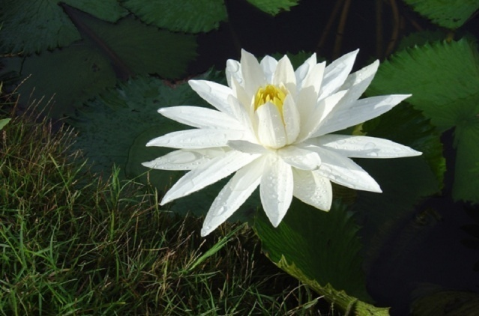
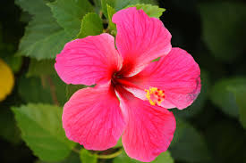
শাপলা
কোন রঙের ফুল ?
সাদা
গোলাপি
জবা
কোন রঙের ফুল?

Slide 25

কাশফুল

Slide 26
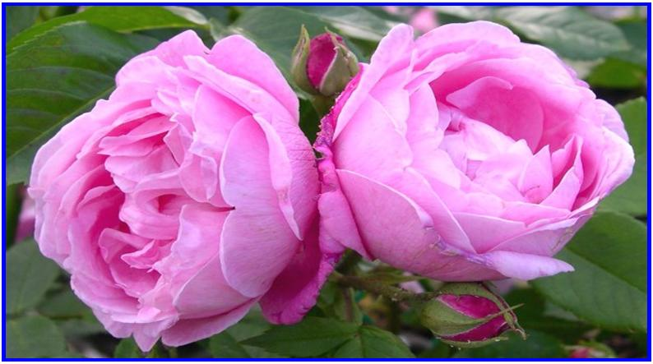
গোলাপী গোলাপ

Slide 27
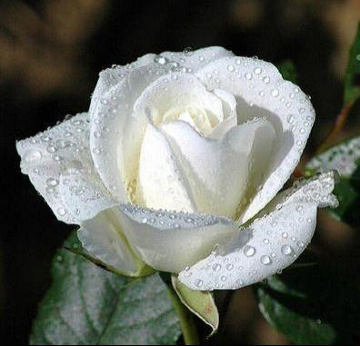
সাদা গোলাপ

Slide 28
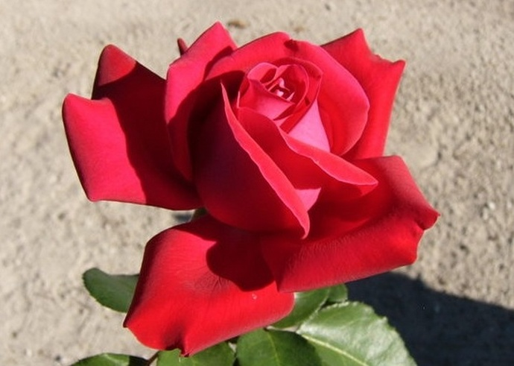
লাল গোলাপ

Slide 29

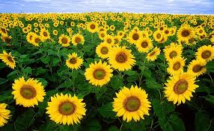
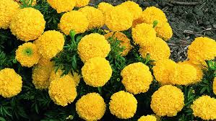
ছবির মাধ্যমে আলোচনাঃ
এদের রং হলুদ।
সূর্যমুখী
গাঁদা

Slide 30
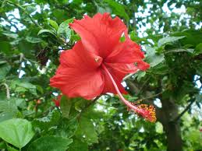
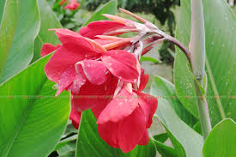
ছবির মাধ্যমে আলোচনাঃ
জবা
কলাবতী
এই ফুলগুলো নানা রঙের হয়।

Slide 31
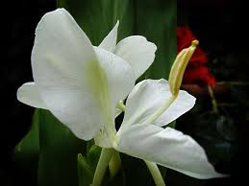

ছবির মাধ্যমে আলোচনাঃ
ঠিক যেন একটি প্রজাপতি।
দোলন চাঁপা
এর সাদা চারটি পাপড়ি।

Slide 32

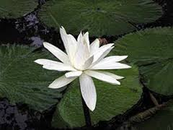
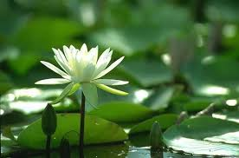
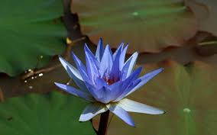
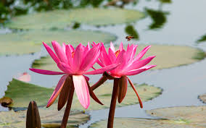
বিলে ঝিলে ফোটে শত শত শাপলা।
নানা রঙের শাপলা হয়।
শাপলা
সাদা শাপলা
নীল শাপলা
লাল শাপলা

Slide 33
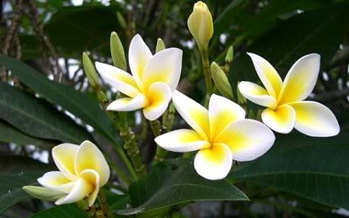

দোলনচাপাঁ ফুল

Slide 34
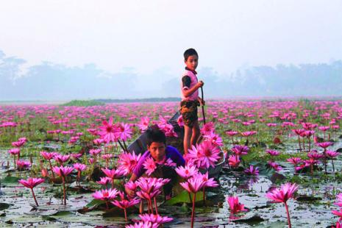
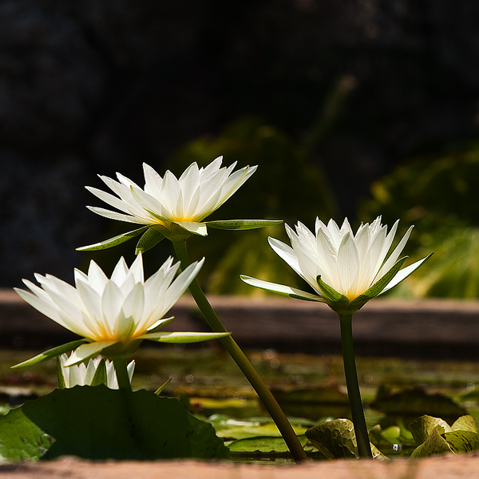
শাপলা ফুল

Slide 35
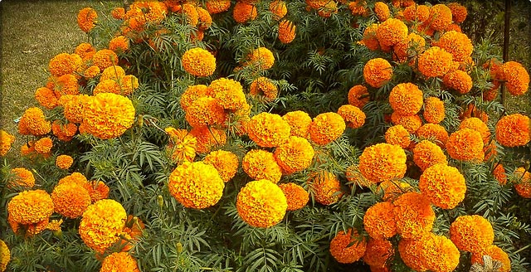
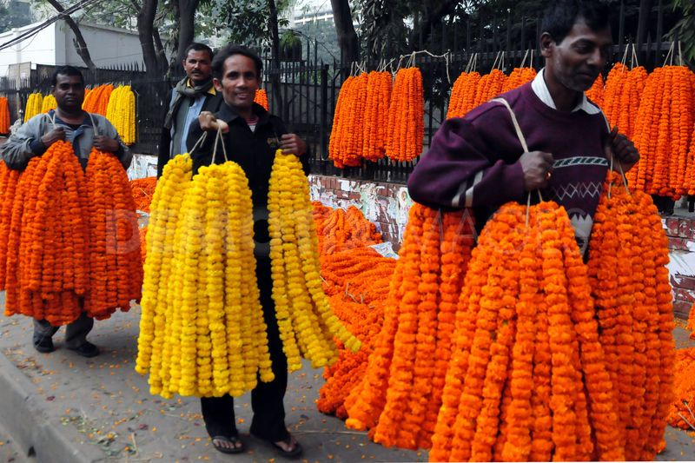
গাঁদা ফুল

Slide 36
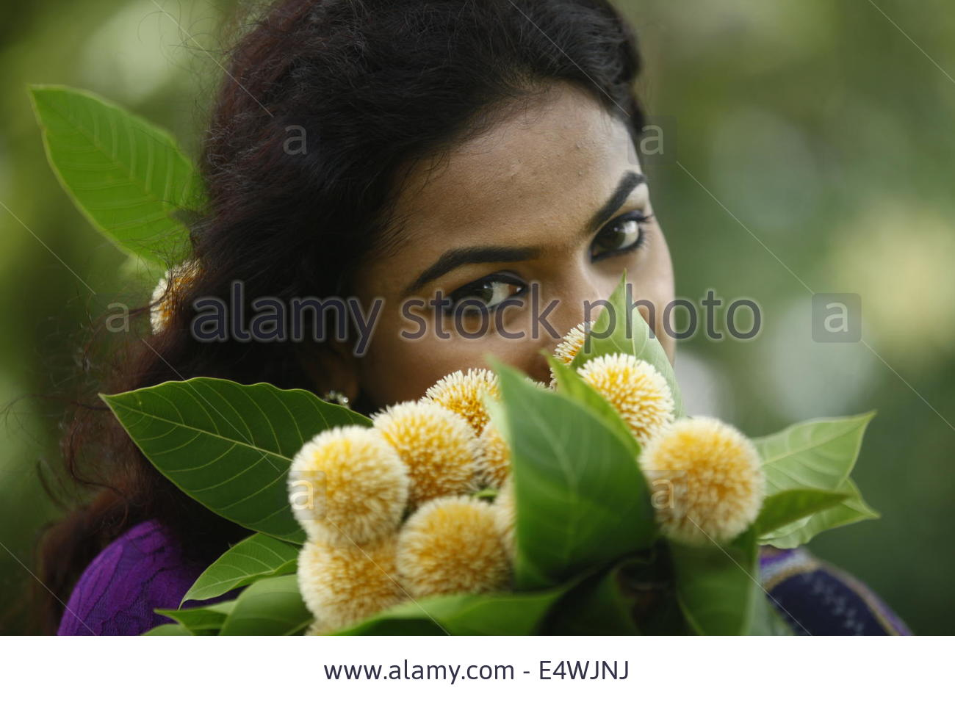
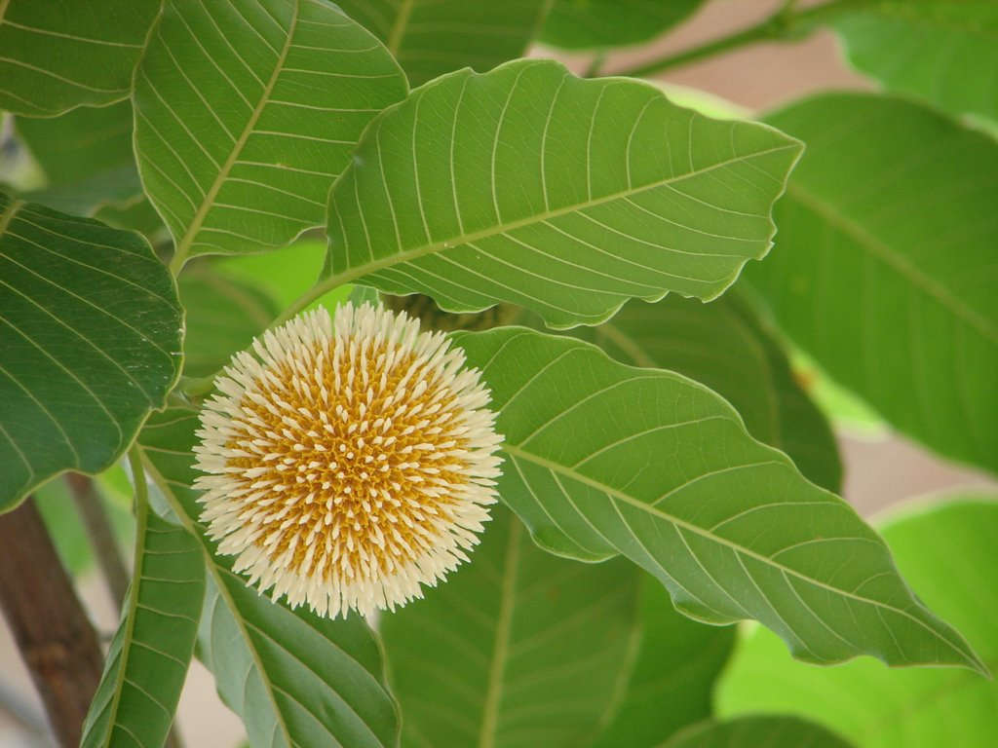

কদম ফুল

Slide 37
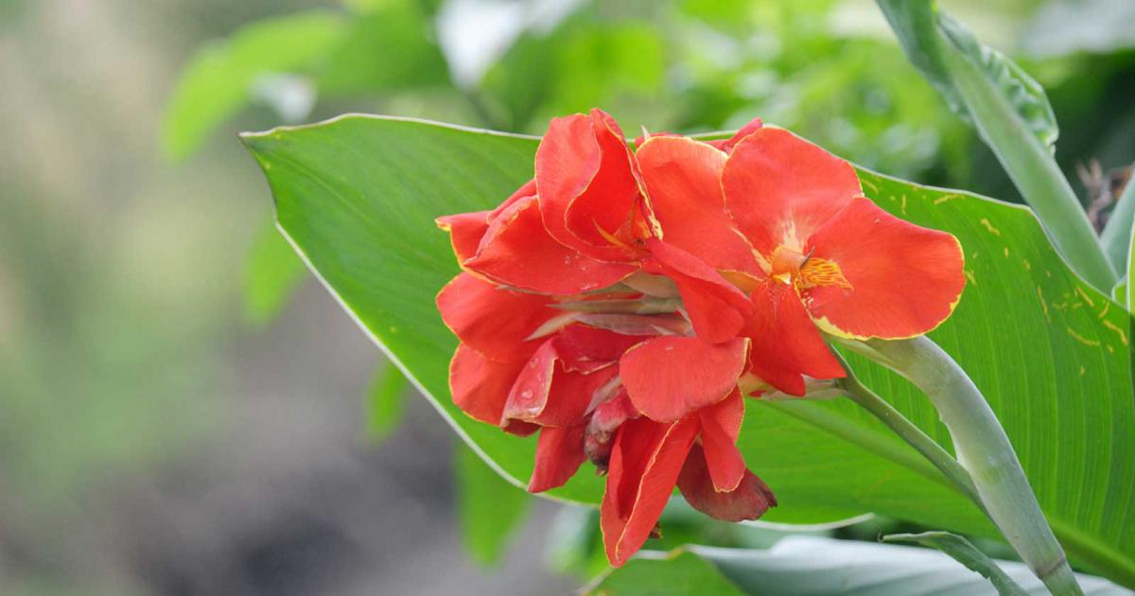
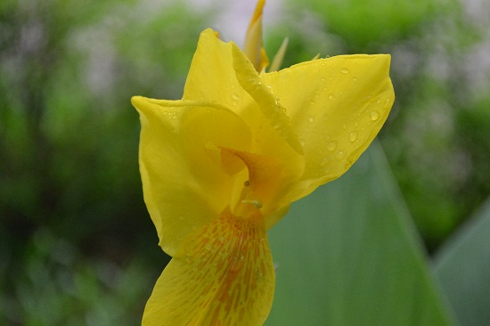
কলাবতী ফুল

Slide 38
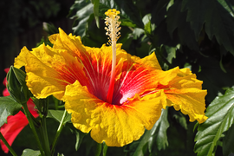
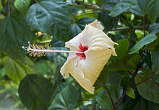
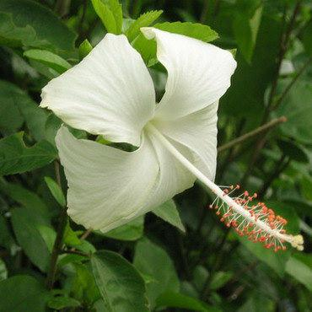
জবা ফুল

Slide 39
দলীয় কাজ
সাদা-দল
লাল-দল
লাল রঙের ২টি ফুলের নাম লিখ।
সাদা রঙের ২টি ফুলের নাম লিখ।

Slide 40
দলীয় কাজ
  কদমফুল দেখতে কেমন?
সবুজ
  হলুদ রঙের ২টি ফুলের নাম লিখ।
নীল
  কী কী রঙের শাপলা হয় লিখ।
হলুদ

Slide 41
মূল্যায়ন
১।গন্ধ আছে এমন ৩টি ফুলের নাম লিখ।
২। গন্ধ নেই এমন ২টি ফুলের নাম লিখ।

Slide 42
মৌখিক মূল্যায়নঃ
তোমার পরিচিত চারটি ফুলের নাম বল।

Slide 43
প্রশ্নের উত্তর দাও
১।তোমার বাড়িতে কি কি ফুলের গাছ আছে ?
২।দুটি লাল রঙ্গের ফুলের নাম বল?

Slide 44
শূন্যসথান পূরন কর
১।আমাদের দেশ –- ------------।
২।গোলাপের-------------আছে।

Slide 45
মৌখিক মূল্যায়ণঃ
১। দুটি হলুদ রঙের ফুলের নাম বল।
২। দুটি ভিন্ন রঙের জবা ফুলের নাম বল ।
৩। দুটি ভিন্ন রঙের শাপলা ফুলের নাম বল ।

Slide 46

শব্দের অর্থগুলো জেনে নাও।
সুগন্ধ
সুবাস
সুন্দর
ভালো দেখতে
চমৎকার
খুব ভালো

Slide 47
যুক্তবর্ণঃ
বিভিন্ন=ন্ন=ন+ন
সুগন্ধ=ন্ধ =ন+ধ
কৃষ্ণচূড়া=ষ্ণ=ষ+ণ
সুন্দর=ন্দ=ন+দ
কিন্তু=ন্ত=ন+ত

Slide 48
আজকের পাঠের সার সংক্ষেপ আলোচনা
তোমরা আজকে বিভিন্ন ধরনের ফুল চিনলে।বিভিন্ন রঙ চিনতে পারলে।যুক্তবর্ণ ভাঙ্গানো শিখলে।ফুল ও রঙ এর বর্ণনা করতে শিখলে।আগামী পাঠে আমরা এরকম নতুন কিছু শিখবো।

Slide 49
নিরাময় প্রদান।
অপারগ শিশুদের রিডিং পড়তে সহায়তা প্রদান।দুর্বল শিক্ষার্থী চিহ্নিত করে নিরাময়মূলক ব্যবস্থা গ্রহন করব।

Slide 50
৫টি সাদা ফুল ও ৩টি লাল ফুলের নাম লিখে আনবে ।
বাড়ির কাজ

Slide 51
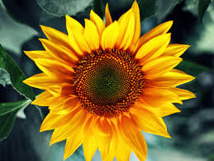
ধন্যবাদ

